Slide 2
PAUSE ACTIVE
« Eduquer à un mode de vie actif à l’école »

Slide 3
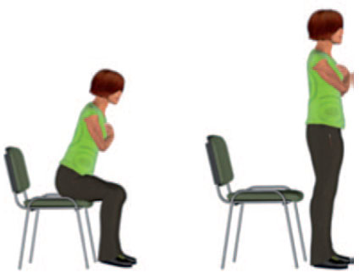
Les femmes se lèvent Bras croisés sans s’aider des mains…

Slide 4
Puis s’assoient.

Slide 5
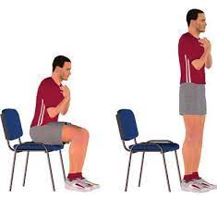
Les hommes se lèvent! Bras croisés sans s’aider des mains…

Slide 6
Puis s’assoient.

Slide 7
Les enseignant(e)s du Creusot se lèvent!

Slide 8
Puis s’assoient.

Slide 9
Les enseignant(e)s de St Vallier et du Breuil se lèvent!

Slide 10
Puis s’assoient.

Slide 11
Les autres enseignants se lèvent!

Slide 12
Puis s’assoient.

Slide 13
Les enseignant(e)s de cycle 2 se lèvent!

Slide 14
Puis s’assoient.

Slide 15
Les enseignants de cycle 3 se lèvent!

Slide 16
Puis s’assoient.

Slide 17
Les enseignant(e)s de cycle 1 se lèvent!

Slide 18
Puis s’assoient.

Slide 19
Ceux qui portent des lunettes se lèvent!

Slide 20
Puis s’assoient.

Slide 21
Ceux de plus de 40 ans se lèvent!

Slide 22
Puis s’assoient.

Slide 23
Ceux qui portent un pull se lèvent!

Slide 24
Puis s’assoient.

Slide 25
Ceux qui sont heureux d’être là se lèvent.

Slide 26
TOUT LE MONDE DEBOUT !

Slide 27
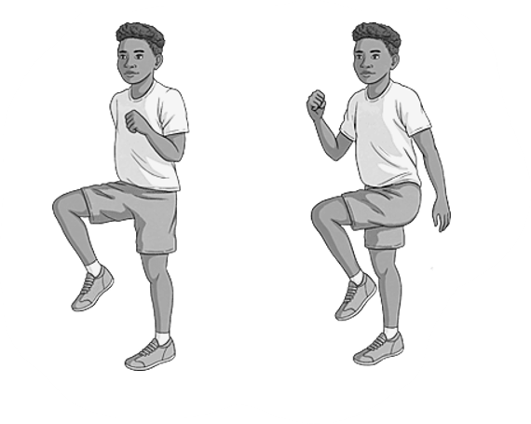
Marche sur place
Position de départ
Restez debout
Marcher sur place à allure normale
Accélérer la vitesse de marche
Exercice: 10 secondes

Slide 28
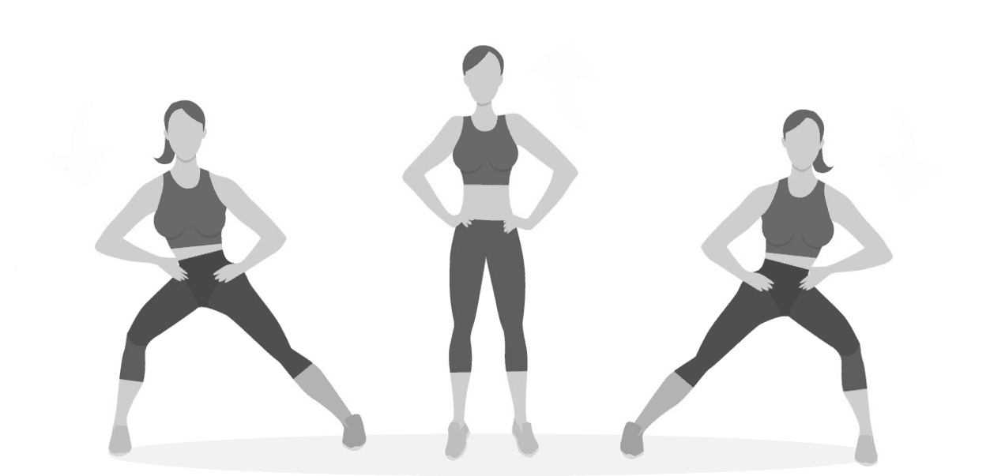
Pas sur le côté
Position de départ
Restez debout
1 pas sur le côté GAUCHE
Revenir à la position de départ puis
un pas de l’autre côté DROITE
Exercice: 2 répétitions
PAS A GAUCHE ⬄ REVIENS ⬄ PAS A DROITE ⬄ REVIENS
➔ 2FOIS

Slide 29
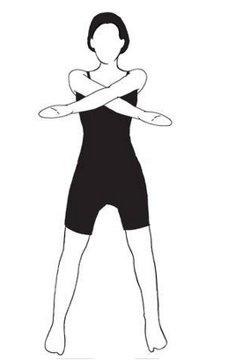
Ciseaux de bras
Position de départ
Restez debout
Bras tendus devant soi
Croisez bras tendus puis décroisez…
Exercice: 10 répétitions

Slide 30
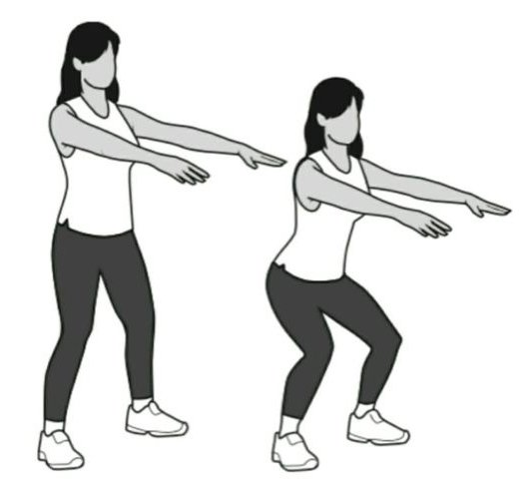
Flexion « demi squat »
Position de départ
Restez debout, pieds écartés largeur des épaules
Placez vos mains sur vos hanches ou gardez-les bras tendus devant vous
Accroupissez-vous tout en regardant droit devant vous
Redressez-vous et recommencez
Exercice: 8 répétitions

Slide 33
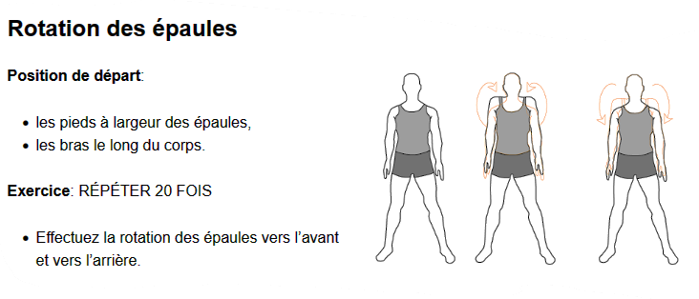

Slide 34
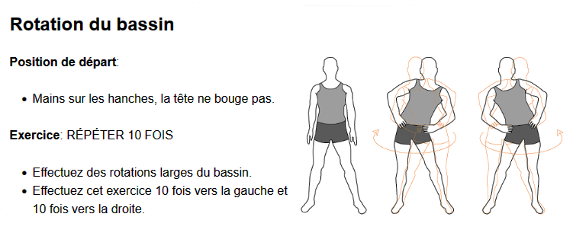

Slide 35
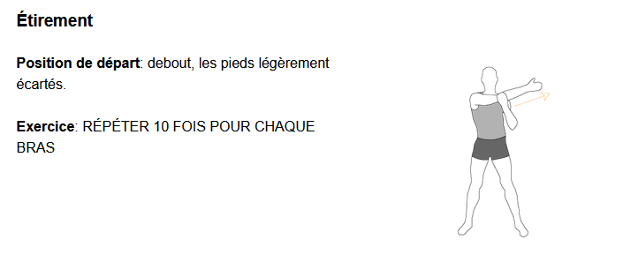

Slide 36
Equilibre
Position de départ
Restez debout, sur un pied
Placez vos mains sur vos hanches
Relevez le genou à 90°
Maintenez l’équilibre
Changer de jambes
Exercice: 10 secondes

Slide 37
TOUT LE MONDE s’assoit.

Slide 38
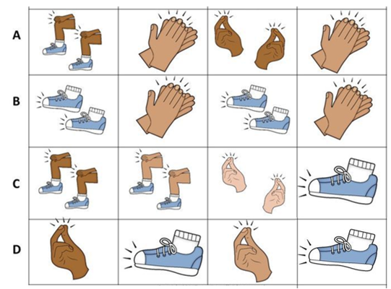
Percussions corporelles

Slide 39
2 questions pour finir…

Slide 40
Ceux qui ont une ACTIVITE PHYSIQUE REGULIERE une fois par semaine se lèvent!

Slide 41
Puis s’assoient.

Slide 42
Ceux qui ont une ACTIVITE SPORTIVE régulière une fois par semaine se lèvent!

Slide 43
Puis s’assoient.

Slide 44
MERCI pour votre participation active!

